Slide 1










CHÀO MỪNG CÁC THẦY CÔ GIÁO
VÀ CÁC EM ĐẾN VỚI BÀI HỌC HÔM NAY!

Slide 2
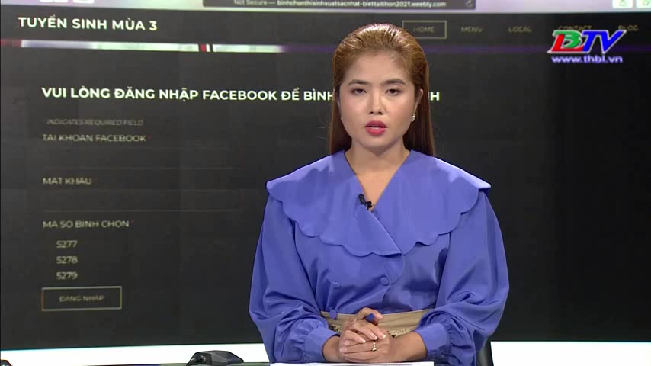
Tìm hiểu chiêu thức lừa đảo đánh cắp tài khoản Facebook

Slide 3
TIẾT 20 - BÀI 3. THỰC HÀNH
PHÒNG VỆ TRƯỚC ẢNH HƯỞNG XẤU TỪ INTERNET

Slide 4
NỘI DUNG BÀI HỌC
Phòng ngừa một số tác hại khi tham
gia internet
01
02
Sử dụng phần mềm diệt virus
03
Tạo mật khẩu mạnh
04

Slide 5

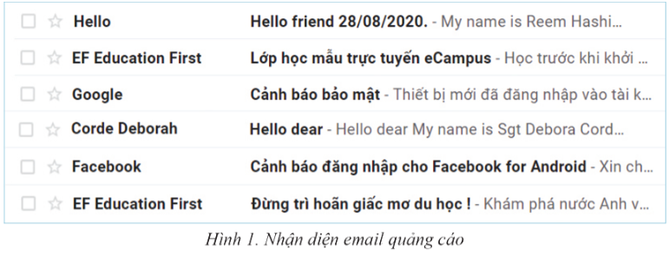
1. Phòng ngừa một số tác hại khi tham gia internet
HOẠT ĐỘNG CẶP ĐÔI
ĐÁP ÁN
1. Những Mail trong hình 1 có mục đích gì, là thông
tin tốt hay xấu?
2. Hành động thích hợp trong trường hợp này là gì?
Tất cả các mail trong hình 1 gửi đến nhằm mục đích quảng cáo, có thể còn mang theo virus.
=> Thông tin xấu.
04
Hành động lúc này là: Không
xem nội dung mà xóa ngay hoặc nháy vào nút bấm Báo cáo Spam để chuyểnbức thư rác vào hộp
Spam.
05
06

Slide 6
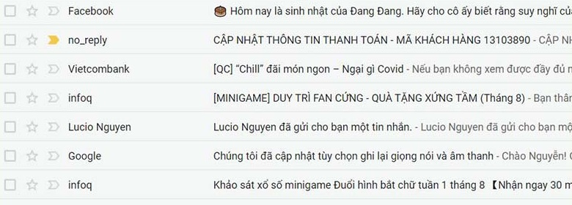

Cách nhận diện gmail quảng cáo
Vậy theo em, làm thế nào để nhận diện được thư rác và email quảng cáo?
Thư rác thường có các đặc điểm: gửi từ địa chỉ lạ, tiêu đề xưng hô chung
chung (“bạn thân mến”, “quý khách”) và mời chào hấp dẫn.t

Slide 7
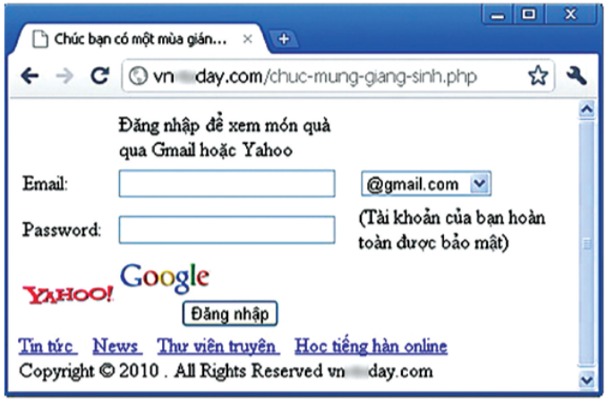
Cách nhận diện thông điệp lừa đảo
Dưới đây là hình thức lừa đảo nhằm chiếm đoạt thông tin gì?
-> hình thức lừa đảo nhằm chiếm đoạt thông tin cá nhân
(địa chỉ email, mật khẩu) => Đóng ngay trang web đang xem

Slide 8
LƯU Ý
Thông thường, kẻ xấu sẽ đưa ra mồi nhử hấp dẫn (may mắn trúng thưởng, tri ân khách hàng), nếu nạn nhân nổi lòng tham thì thực hiện bước tiếp theo là yêu cầu đăng nhập (để chiếm đoạt tài khoản) hoặc đóng phí bưu điện (để chiếm đoạt tiền).
Kẻ xấu cũng có thể giả danh cơ quan công an, bưu điện, ngân hàng đe dọa nạn nhân, nếu nạn nhân tỏ ra sợ hãi thì buộc họ tiết lộ thông tin cá nhân hoặc chuyển tiền.

Slide 9
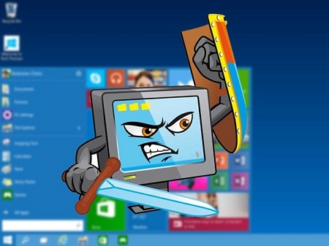

2. Sử dụng phần mềm diệt virus
Một số phần mềm diệt virus hiện nay
Avast
360 Total
Kaspersky
CMC
Trend Micro
Bkav home

Slide 10
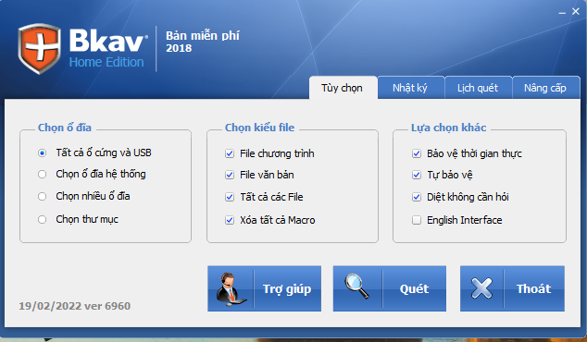
Kích hoạt, sử dụng và quan sát hoạt động của phần mềm diệt virus BKAV
Lưu ý: Không có phần mềm diệt virus vạn năng diệt được mọi virus, vì thế ý thức cảnh giác và hiểu biết của con người sử dụng là yếu tố quyết định.

Slide 11
3. Tạo mật khẩu mạnh
- Gồm ít nhất 8 kí
tự trong đó có:
chữ hoa, chữ thường, số và kí tự đặc biệt
Mật khẩu mạnh là mật khẩu gồm điều kiện gì?
Để kiểm tra độ mạnh của mật khẩu, ta truy cập vào một trong hai web sau để kiểm tra:
http://howsecureismypassword.net/
http://password.kaspersky.com/

Slide 12
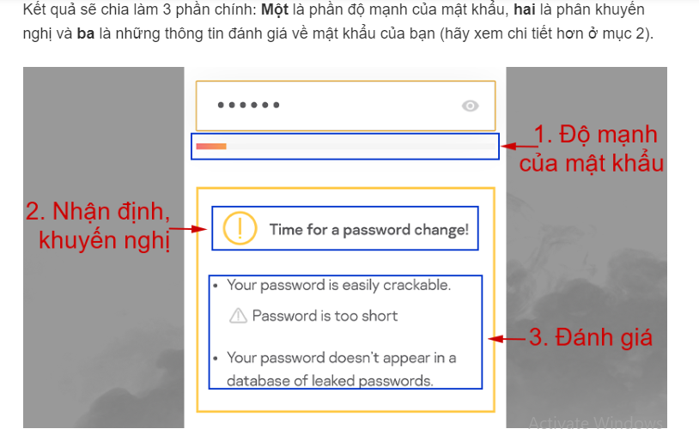

Slide 13
Một số kết quả kiểm tra thường gặp trên Kaspersky
- Time for a password change: Thông báo này cho biết mật khẩu của bạn khá yếu, đã đến lúc để thay đổi
- Nice password: Nếu nhận được thông báo này hãy yên tâm vì mật khẩu của bạn khá tốt.
Truy cập vào: http://password.kaspersky.com/

Slide 14

LUYỆN TẬP

Slide 15
Câu 1. Đâu là cách để nhận diện gmail quảng cáo?
A
Gửi từ địa chỉ lạ
B
Tiêu đề xưng hô chung chung
C
Lời mời chào hấp dẫn
D
Cả ba đáp án trên đều đúng

Slide 16
Câu 2. Tìm ý sai trong các ý sau: “Mục đích của những thông điệp lừa đảo là”
A
Trêu đùa mọi người
B
Chiếm đoạt thông tin cá nhân
C
Chiếm đoạt các tài khoản khác
D
Lừa đảo những cá nhân có lòng tham

Slide 17
Câu 3. Theo em, mật khẩu nào sau đây là mật khẩu mạnh
A
hoa@123
B
hoa2004
C
nguyenngoc
D
Thuhien$1852

Slide 18

Câu 4. Khi nhận được email mới, em nên làm việc nào trong các việc sau?
1. Mở thử ra xem.
2. Quan sát kĩ địa chỉ gửi và tiêu đề nếu thấy email khả nghi thì dứt khoát không mở mà xoá ngay.
3. Yên tâm mở ra xem vì tin tưởng vào
chế độ chống virus của Google
4. Báo cáo rằng email là Spam (thư rác) bằng cách nháy chuột vào nút trong
Gmail.

Slide 19
ĐÁP ÁN:
1. Không nên làm như vậy vì em có thể bị dụ dỗ bởi nội dung bên trongemail, ngoài ra có khả năng bị lây nhiễm virus máy tính.
2. Cách này nên làm theo vì sẽ hoàn toàn tránh được email xấu, độc
hại. Tuy nhiên cách này có nhược điểm là xóa nhầm một số email tốt.
3. Không nên làm như vậy vì chế độ kiểm tra virus không thể đảm bảo an toàn phát hiện ra được mọi virus.
4. Cách này nên làm theo vì vừa đảm bảo an toàn vừa không xóa
nhầm email tốt.

Slide 20

VẬN DỤNG
Hầu hết những email quảng cáo sẽ bị bộ lọc tự động của Gmail hay Yahoo xếp
vào hộp Spam. Em hãy mở hộp Spam, quan sát những Email trong đó và cho
biết những dấu hiệu của một email quảng cáo (Chú ý: Không nên thử mở ra
xem nội dung bên trong).

Slide 21
HƯỚNG DẪN VỀ NHÀ
1
2
3
Xem lại nội dung bài học
Hoàn thành bài tập sgk và sbt
Xem trước nội dung bài 1 chủ đề E

